Slide 1
WebSocket
Stomp / Spring boot over WebSocket en 2020

Slide 2
WebSocket c’est quoi ?
Il s’agit d’un protocole (ws:// ou wss:// pour la sécurité)
de communications full-duplex (bidirectionnelles)
Issu de la norme RFC 6455 de 2011
Qui fonctionne sur la 7ème couche (comme?) OSI via TCP
Limité (sur certains navigateurs) à des messages de 16mb

Slide 3
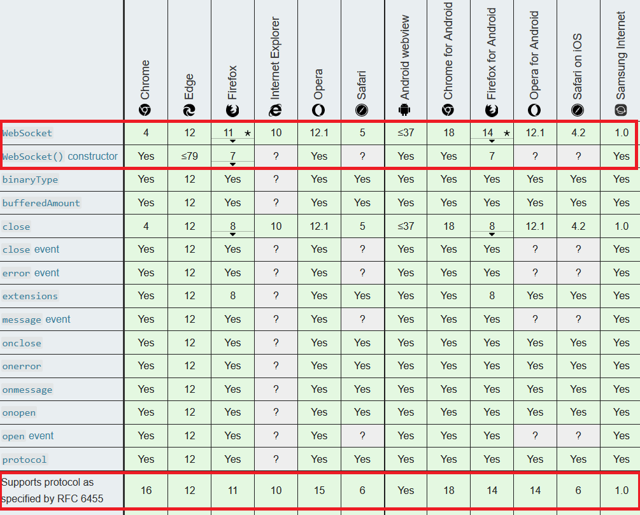
Quel navigateur le supporte ?

Slide 4
Et Tomcat ?
Fonctionne depuis la version 8 de Tomcat

Slide 5
Pourquoi WebSocket
WebSocket ouvre une connexion perenne entre un serveur et un client WebSocket (un navigateur par exemple)
Le client peut envoyer des messages
Mais le serveur aussi !
De cette manière on peut par exemple envisager de changer le légendaire système de pulling par un système événementiel

Slide 6
Stomp dans l’affaire ?
Stomp est une des nombreuses implémentations JS de message broker qui s’appuie sur les API natives WebSocket
En gros 1 seul code pour tous les navigateurs
Dans sa version 1 fonctionne par message textuel
Mais depuis la version 2/3/4/5 peut fonctionner avec des messages binaires (plus léger à faire transiter)
Ne fonctionne pas avec IE et EDGE en version 5, utliiser la 4...

Slide 7
Vocabulaire
Endpoint : Point d’entrée du serveur
Broker : Tout ce qui concerne les abonnements (flux sortants)
Application : Tout ce qui concerne les flux entrants

Slide 8
Démo
Présentation avec Spring Boot 3 / Stomp 5.4.4
La sécurité ça sera pour une prochaine fois
Pas de test à vous proposer (je cherche encore)
Ne pas oublier de donner le lien github : https://github.com/mickper/demo.websocket-basic-config
Version complète : https://github.com/mickper/demo.websocket

Slide 9
Un mot sur SockJS
SockJS permet de faire du WebSocket sur HTTP
A l’ancienne les navigateurs n’avaient pas tous implémenter WebSocket protocole
Tout dépend du public visé
Dans l’exemple sur le site de Spring la librairie est utilisée mais non nécessaire

Slide 10
Liens utiles
WebSocket
  https://en.wikipedia.org/wiki/WebSocket
  https://developer.mozilla.org/en-US/docs/Web/API/WebSockets_API
  https://en.wikipedia.org/wiki/Comparison_of_WebSocket_implementations
  Native WebSocket: https://javascript.info/websocket
Stomp
  https://github.com/stomp-js/stompjs
  Doc Stomp 4 : https://stomp-js.github.io/stomp-websocket/codo/extra/docs-src/Usage.md.html
  Doc Stomp 5 : https://stomp-js.github.io/guide/stompjs/using-stompjs-v5.html
Spring boot
  https://spring.io/guides/gs/messaging-stomp-websocket/

Slide 11
Liens utiles
Client Java
  https://www.baeldung.com/websockets-api-java-spring-client
  https://www.baeldung.com/spring-websockets-sendtouser

Slide 12
Merci

